Slide 1

2025
高中同步测控优化设计
GAO ZHONG TONG BU CE KONG YOU HUA SHE JI
第一章
1.1
1.1.1 空间向量及其线性运算

Slide 2
01
自主预习 新知导学
内容索引
02
合作探究 释疑解惑
03
随堂练习

Slide 3
课标定位素养阐释
1.经历由平面向量推广到空间向量的过程,了解空间向量的概念.
2.经历由平面向量的线性运算及其运算律推广到空间向量的过程,掌握空间向量的线性运算及其运算律.
3.掌握空间向量共线、共面的充要条件及其应用.
4.提升数学抽象、直观想象与数学运算素养.

Slide 4
自主预习 新知导学

Slide 5
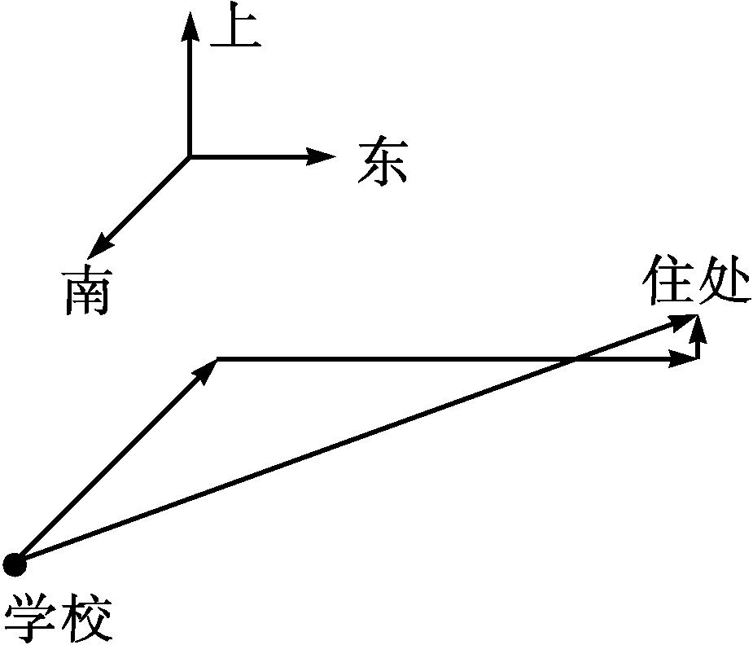
一、空间向量的概念
1.小刘同学放学后回家,先从学校大门口出发向北行走600米,再向东行走500米,最后乘电梯上行45米到达住处.据此回答下列问题:
(1)小刘同学放学回家的三个位移在同一平面内吗?
提示:不在同一平面内.
(2)你能用示意图表示一下小刘同学放学回家的总位移吗?
提示:

Slide 6
2.(1)空间向量
①定义:在空间,我们把具有大小和方向的量叫做空间向量.
②长度或模:空间向量的大小叫做空间向量的长度或模.

Slide 7
(2)几类常见的空间向量

Slide 8
3.下列说法错误的是( )
A.零向量没有确定的方向
B.互为相反向量的两个向量必共线
C.若向量a与向量b的模相等,则a,b的方向相同或相反
D.任意两个空间向量都可以平移到同一个平面内
解析:已知|a|=|b|,不能确定向量a,b的方向,故C错误;ABD正确.
答案:C

Slide 9
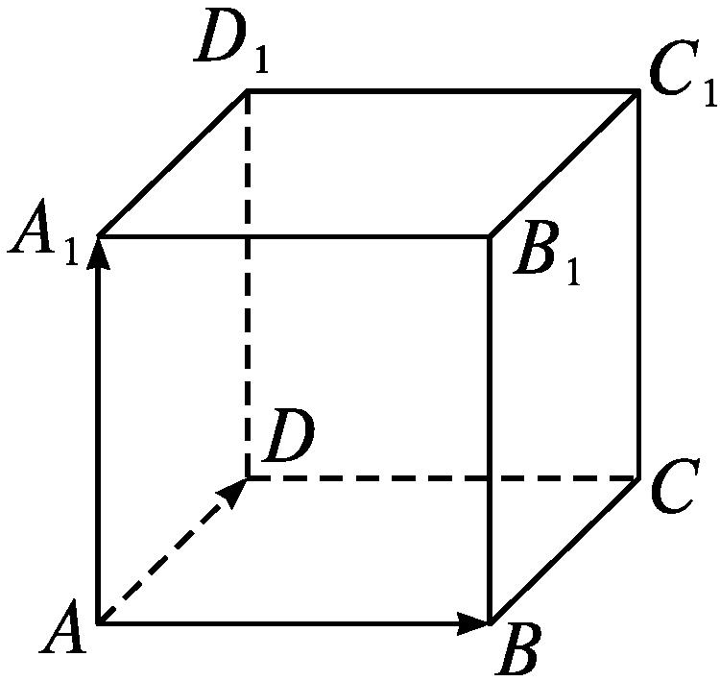
二、空间向量的线性运算
1.如图,观察正方体中过同一个顶点A的三条棱所表示的向量 ,回答下列问题:
(1)三条棱所表示的向量在同一平面内吗?这三个向量是相等向量吗?
提示:不在同一平面内.这三个向量不是相等向量.
提示:能运算.由于任意两个空间向量都可以通过平移转化为同一平面内的向量,故任意两个空间向量的运算就可以转化为平面向量的运算.可类比平面向量的运算法则,借助平行四边形法则或三角形法则求解.

Slide 10
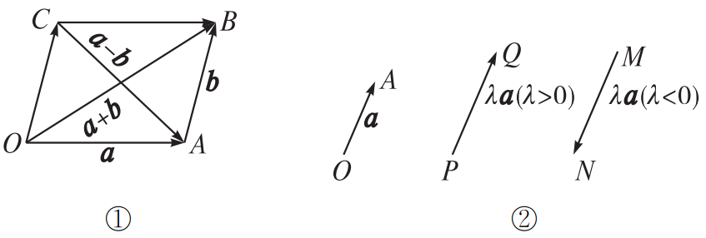
2.(1)空间向量的加法、减法以及数乘运算.
由图①知

Slide 11
(2)与平面向量一样,空间向量的线性运算满足以下运算律(λ,μ∈R):
交换律:a+b=b+a;
结合律:(a+b)+c=a+(b+c) ,λ(μa)= (λμ)a;
分配律:(λ+μ)a= λa+μa,λ(a+b)= λa+λb.
(3)一般地,对于三个不共面的向量a,b,c,以任意点O为起点,a,b,c为邻边作平行六面体,则a,b,c的和等于以O为起点的平行六面体对角线所表示的向量.

Slide 12
答案:C

Slide 13
三、共线向量与共面向量
1.根据平面向量知识,回答下列两个问题:
(1)在平面向量中,向量a,b(b≠0)共线的充要条件是什么?对于空间向量是否也成立呢?
提示:在平面向量中,a∥b(b≠0)的充要条件是存在实数λ,使a=λb.对于空间向量仍然成立.
(2)已知平面内任意两个不共线向量a,b,对于这个平面内任意一个向量p能否用向量a,b表示?怎样表示?
提示:能.存在唯一确定的有序实数对(x,y),使向量p=xa+yb.

Slide 14
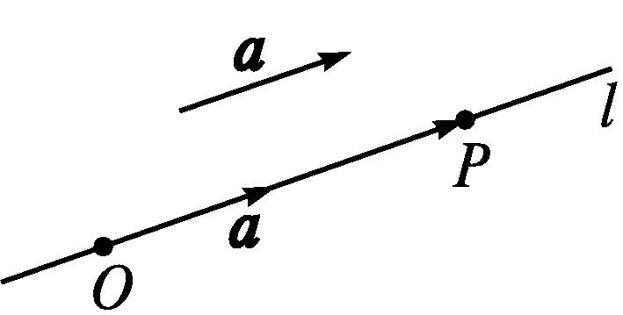
2.(1)两个向量共线(平行)的充要条件:对任意两个空间向量a,b(b≠0),a∥b的充要条件是存在实数λ,使a=λb .
(2)直线的方向向量:如图,O是直线l上一点,在直线l上取非零向量a,则对于直线l上任意一点P,存在实数λ,使得 = λa .我们把与向量a平行的非零向量称为直线l的方向向量.

Slide 15
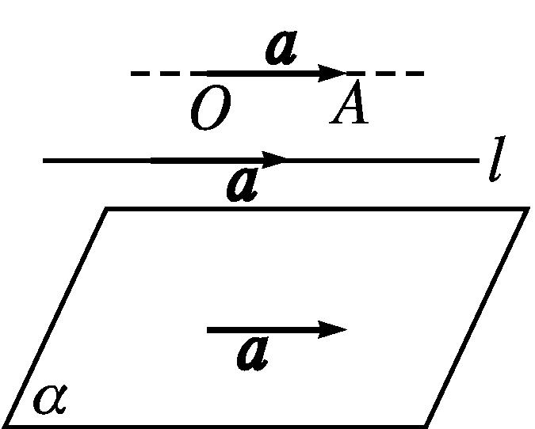
(3)与直线、平面平行的向量:如图,如果表示
向量a的有向线段 所在的直线OA 与直线l
平行或重合,那么称向量a平行于直线l.如果
直线OA 平行于平面α或在平面α内,那么称
向量a平行于平面α.
(4)共面向量:平行于同一个平面的向量,叫做共面向量.
(5)三个空间向量共面的充要条件:如果两个向量a,b不共线,那么向量p与向量a,b共面的充要条件是存在唯一的有序实数对(x,y),使p= xa+yb.

Slide 16
3.对于空间中任意三个向量a,b,2a-b,它们一定是( )
A.共面向量
B.共线向量
C.不共面向量
D.既不共线也不共面向量
解析:当向量a,b不共线时,由向量共面的充要条件知这三个向量a,b,2a-b共面;当向量a,b共线时,这三个向量a,b,2a-b既共线,又共面,所以它们一定是共面向量.
答案:A

Slide 17
【思考辨析】
判断下列说法是否正确,正确的在后面的括号内画“√”,错误的画“×”.
(1)任意一个空间向量都可以进行平移.( √ )
(2)任意两个非零空间向量相加时,一定可以用平行四边形法则运算.( × )
(3)若表示两个空间向量的有向线段所在的直线为异面直线,则这两个向量不是共面向量.( × )
(5)若p=xa+yb(其中x,y∈R),则p与a,b共面.( √ )

Slide 18
合作探究 释疑解惑

Slide 19
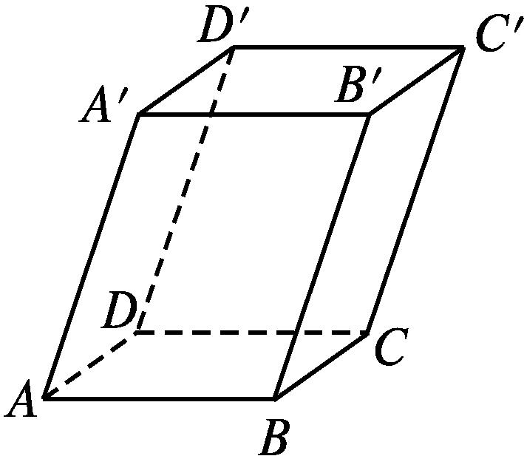
探究一
空间向量的有关概念
【例1】 (1)下列说法正确的是( )
A.若|a|<|b|,则a<b
B.若a,b互为相反向量,则a+b=0
C.空间中两平行向量相等

Slide 20
分析:根据相等向量、相反向量的概念判断.
解析:(1)向量的模有大小,但向量不能比较大小,故A错;相反向量的和为0,不是0,故B错;相等向量满足模相等,方向相同两个条件,平行向量不一定具备,故C错;D正确.

Slide 21
反思感悟 1.空间向量关于零向量、单位向量、向量的模、相等向量、相反向量等概念与平面向量相对应的概念一致.
2.由于向量是由其模和方向确定的,因此解答空间向量有关概念问题时,通常抓住这两点来解决.
3.零向量是一个特殊向量,其方向是任意的,且与任何向量都共线.

Slide 22
【变式训练1】 (1)(多选题)下列说法错误的是( )
A.若两个空间向量相等,则表示它们有向线段的起点相同,终点也相同

Slide 23
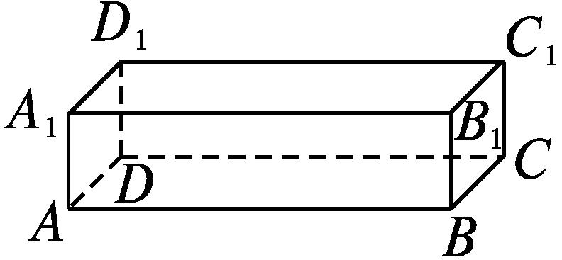

Slide 24
解析:(1)A错误.两个空间向量相等,其模相等且方向相同,但与起点和终点的位置无关.
B错误.向量的模可以比较大小,但向量不能比较大小.

Slide 26
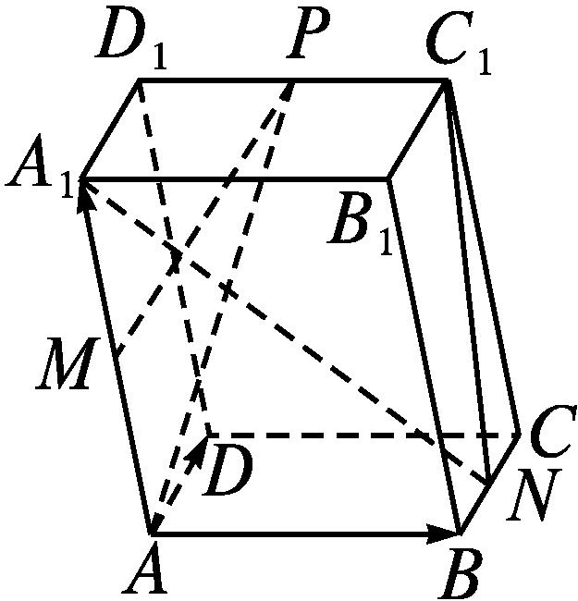
探究二
空间向量的线性运算

Slide 27
解:(1)因为P是C₁D₁的中点,

Slide 28

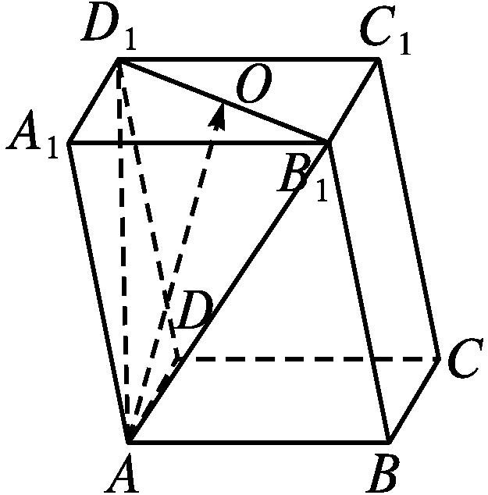

Slide 29
反思感悟 用已知向量表示未知向量,是向量线性运算的基础类型,解决这类问题,要注意以下方面:
(1)熟练掌握空间向量线性运算法则和运算律;
(2)要注意数形结合思想的运用,提升直观想象素养.

Slide 30
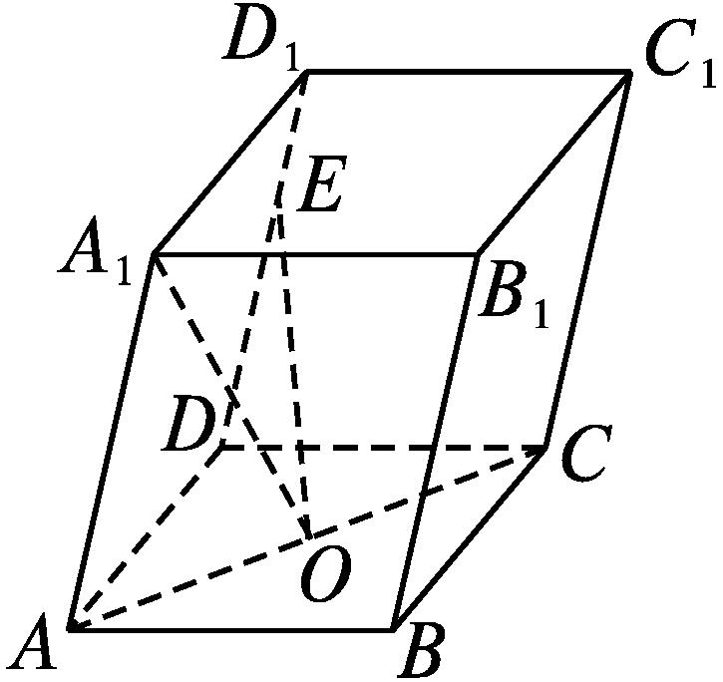
【变式训练2】 如图,在平行六面体ABCD-A₁B₁C₁D₁中,O为AC的中点.

Slide 32
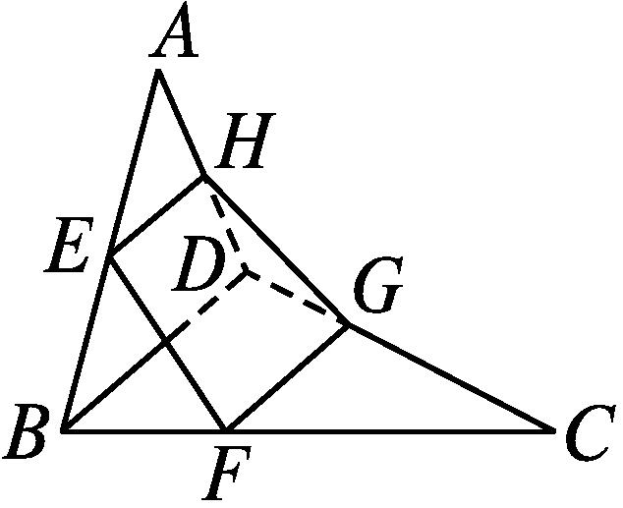
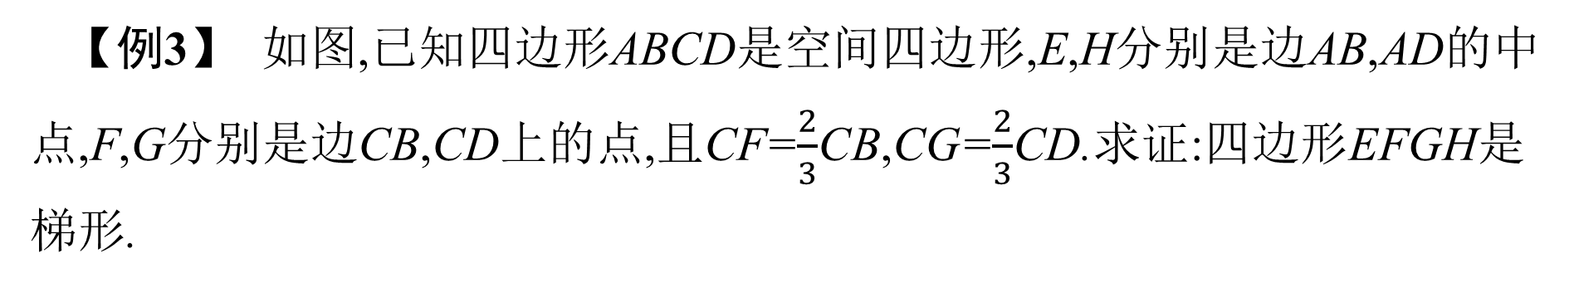
探究三
向量共线问题
【例3】 如图,已知四边形ABCD是空间四边形,E,H分别是边AB,AD的中点,F,G分别是边CB,CD上的点,且CF=$\frac{2}{3}$CB,CG=$\frac{2}{3}$CD.求证:四边形EFGH是梯形.

Slide 33
证明:∵E,H分别是边AB,AD的中点,
又点F不在直线EH上,
∴四边形EFGH是梯形.

Slide 34
反思感悟 1.本题利用空间向量共线证明了线线平行,解题时应注意向量共线与两直线平行的区别.
2.判断或证明两空间向量a,b(b≠0)共线,就是寻找实数λ,使a=λb成立,为此常结合题目图形,运用空间向量的线性运算法则将目标向量化简或用同一组向量表达.

Slide 35
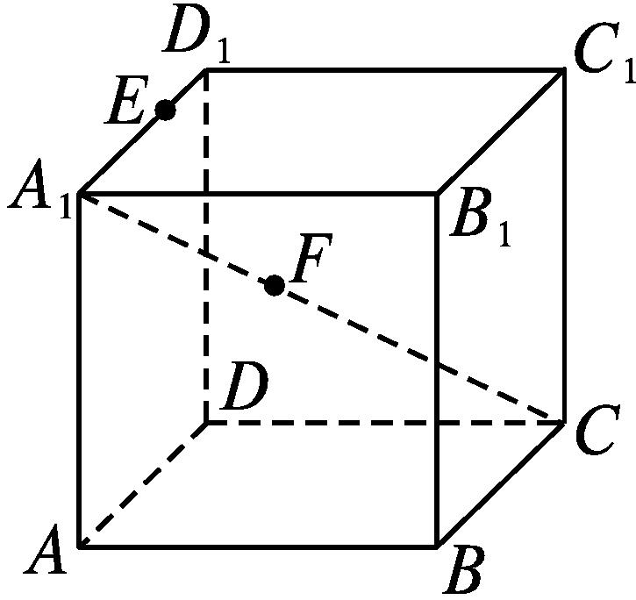
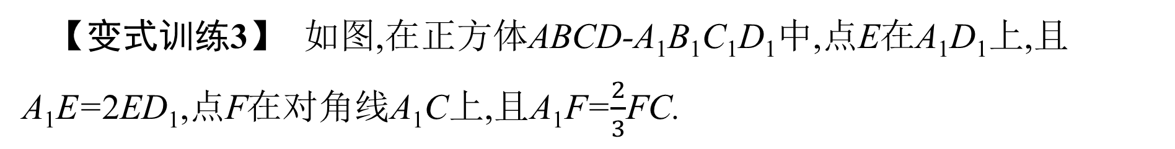
【变式训练3】 如图,在正方体ABCD-A₁B₁C₁D₁中,点E在A₁D₁上,且A₁E=2ED₁,点F在对角线A₁C上,且A₁F=$\frac{2}{3}$FC.
求证:E,F,B三点共线.

Slide 36
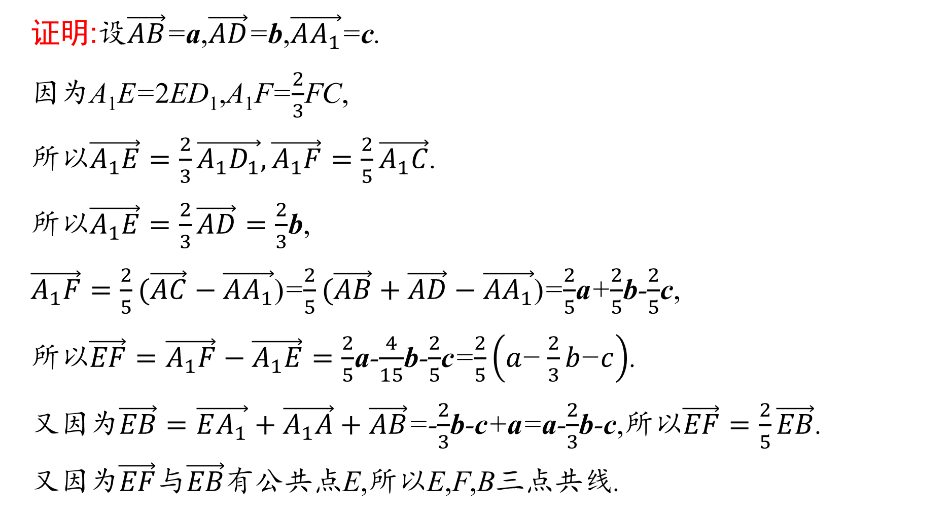
证明:设$\vec{AB}$=a,$\vec{AD}$=b,$\vec{AA_{1}}$=c.
因为A₁E=2ED₁,A₁F=$\frac{2}{3}$FC,
所以$\vec{A_{1}E}=\frac{2}{3}\vec{A_{1}D_{1}},\vec{A_{1}F}=\frac{2}{5}\vec{A_{1}C}$.
所以$\vec{A_{1}E}=\frac{2}{3}\vec{AD}=\frac{2}{3}$b,
$\vec{A_{1}F}=\frac{2}{5}(\vec{AC}−\vec{AA_{1}}$)=$\frac{2}{5}(\vec{AB}+\vec{AD}−\vec{AA_{1}}$)=$\frac{2}{5}$a+$\frac{2}{5}$b-$\frac{2}{5}$c,
所以$\vec{EF}=\vec{A_{1}F}−\vec{A_{1}E}=\frac{2}{5}$a-$\frac{4}{15}$b-$\frac{2}{5}$c=$\frac{2}{5}\left(a\text{−}\frac{2}{3}b\text{−}c\right)$.
又因为$\vec{EB}=\vec{EA_{1}}+\vec{A_{1}A}+\vec{AB}$=-$\frac{2}{3}$b-c+a=a-$\frac{2}{3}$b-c,所以$\vec{EF}=\frac{2}{5}\vec{EB}$.
又因为$\vec{EF}与\vec{EB}$有公共点E,所以E,F,B三点共线.

Slide 37
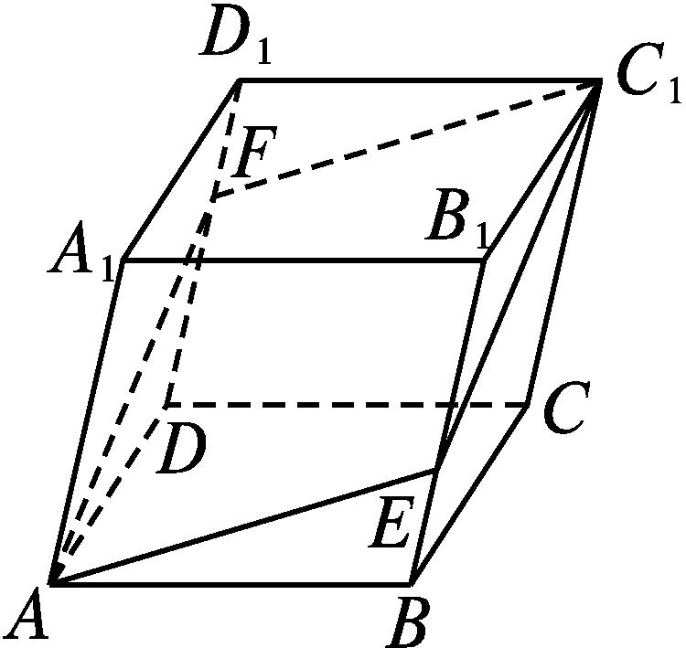
探究四
空间向量共面问题
证明:A,E,C₁,F四点共面.
分析:要证明四点共面,可以让其中一点为起点,其余点为终点得到三个向量,证明其中一个向量可以用另外两个向量线性表示.

Slide 39
反思感悟 1.证明三个空间向量共面,常用如下方法:
(1)证明其中一个向量可以表示成另两个向量的线性组合,即若a=xb+yc(x,y∈R),则向量a,b,c共面.
(2)寻找平面α,证明这些向量与平面α平行.
2.对空间四点P,M,A,B可通过证明下列结论成立来证明四点共面:

Slide 40
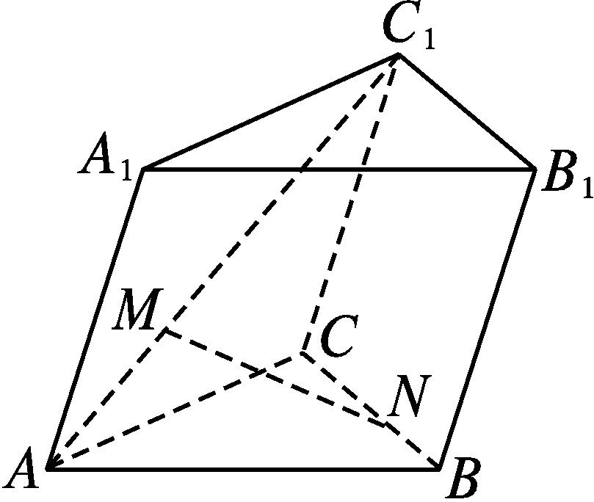

Slide 41
【易错辨析】
因用错三角形减法法则致误
以上解答过程中都有哪些错误?出错的原因是什么?你如何改正?你如何防范?

Slide 42
提示:对向量的减法法则理解、记忆错误,进而对向量的差推断运算错误.
2.熟知向量加减运算法则的代数运算和几何运算形式,是解决这类问题的关键.

Slide 44
随堂练习

Slide 45
1.下列说法正确的是( )
A.任意两个空间向量都可以比较大小
B.由于0方向不定,故0不能与任何向量平行
C.若|a|=|b|,则a与b共线
D.空间向量的模可以比较大小
解析:任意两个空间向量都不能比较大小,故A错误;规定0的方向是任意的,它与任意向量平行,故B错误;仅知两向量的模相等,无法判断两向量是否共线,故C错误;由于向量的模是一个实数,故可以比较大小,故D正确.
答案:D

Slide 46
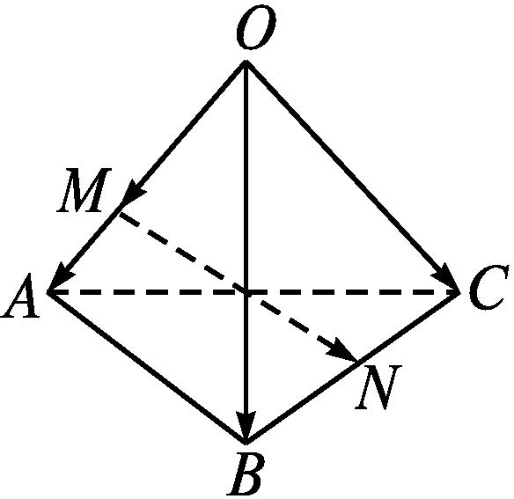
答案:B

Slide 48
4.已知非零向量e₁,e₂不共线,则使2ke₁-e₂与e₁+2(k+1)e₂共线的实数k= .
解析:若2ke₁-e₂与e₁+2(k+1)e₂共线,
则2ke₁-e₂=λ[e₁+2(k+1)e₂],其中λ∈R.
因为非零向量e₁,e₂不共线,

Slide 49
5.已知A,B,M三点不共线,对于平面ABM外任意一点O,判断在下列条件下,点P是否与点A,B,M共面.

Slide 50
∴点P与点A,B,M共面.
(2)∵4+(-1)+(-1)=2≠1,
∴点P与点A,B,M不共面.

Slide 51


本 课 结 束
更多精彩内容请登录志鸿优化网
http://www.zhyh.org/

